Slide 1
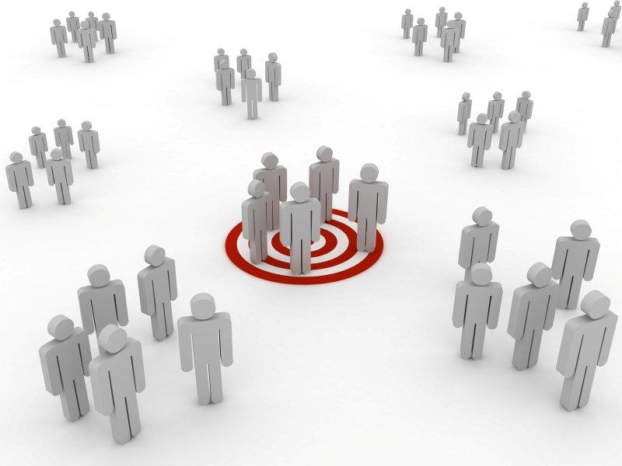
BÖLÜTLEME (SEGMENTATION)
HAZIRLAYAN:İLKE TUNALI

Slide 2
İÇERİK
SEGMENTASYON NEDİR?
NEDEN YAPILIR?
NASIL YAPILIR ?
UYGULAMALARI NELERDİR?

Slide 3
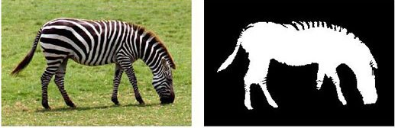
SEGMENTASYON NEDİR?
Segmentasyon resmi bileşen, obje veya bölgelere ayırma işlemine denir.

Slide 4
NEDEN PARÇALARA AYIRIYORUZ?
RESİM
SEGMENTASYON
OBJE & BÖLGE
TANIMLAMA
SONUÇ
ANALİZ
ÖRÜNTÜ

Slide 5
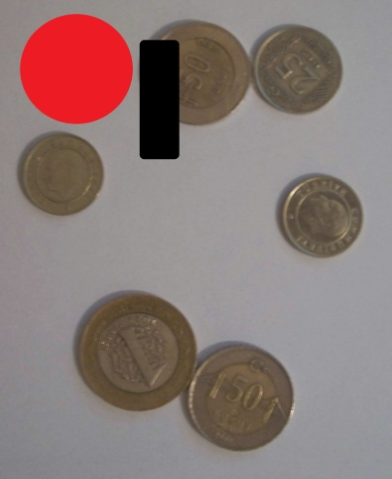
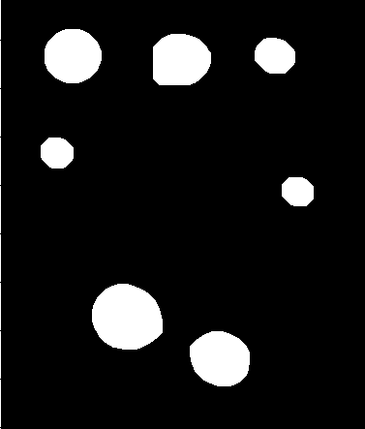
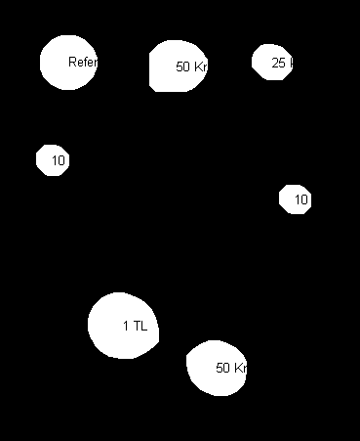
NEDEN PARÇALARA AYIRIYORUZ?
SEGMENTASYON
TANIMLAMA
ANALİZ
Boyut
Şekil..vs

Slide 6
İYİ BİR SEGMENTASYON NASIL OLMALI?
Bölge belirleme;
Basit
İçerisinde boşluklar olmayan
Sınırlar
Basit
Pürüzsüz
Doğru

Slide 7
NASIL ?
Segmentasyon iki temel yaklaşım üzerine yapılır;
Süreksizlik ve Benzerlik.
Süreksizlik: Piksel değerlerindeki keskin değişikliklerden yararlanarak parçalama.
Benzerlik: Daha önceden belirlenmiş kriterlere göre, benzerlik gösteren bölgelerin resim içinde bölümlendirilmesi.

Slide 8
NASIL?
Eşikleme Yöntemi (Benzerlik)
Renk Bilgisi
Sınır Bazlı Yöntemi (Süreksizlik)
Geçişlere bakılır.
Bölge Bazlı Yöntem (Benzerlik)
Adım adım büyüyen bölge
Şekil Bazlı Yöntem (Benzerlik)
Bilinen şekillerin aranması

Slide 9
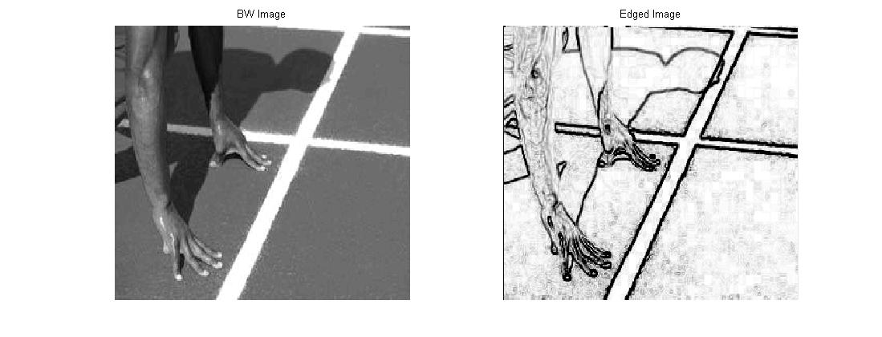
ÖRNEK 1 (SÜREKSİZLİK) Sınır Bazlı Yöntem

Slide 10
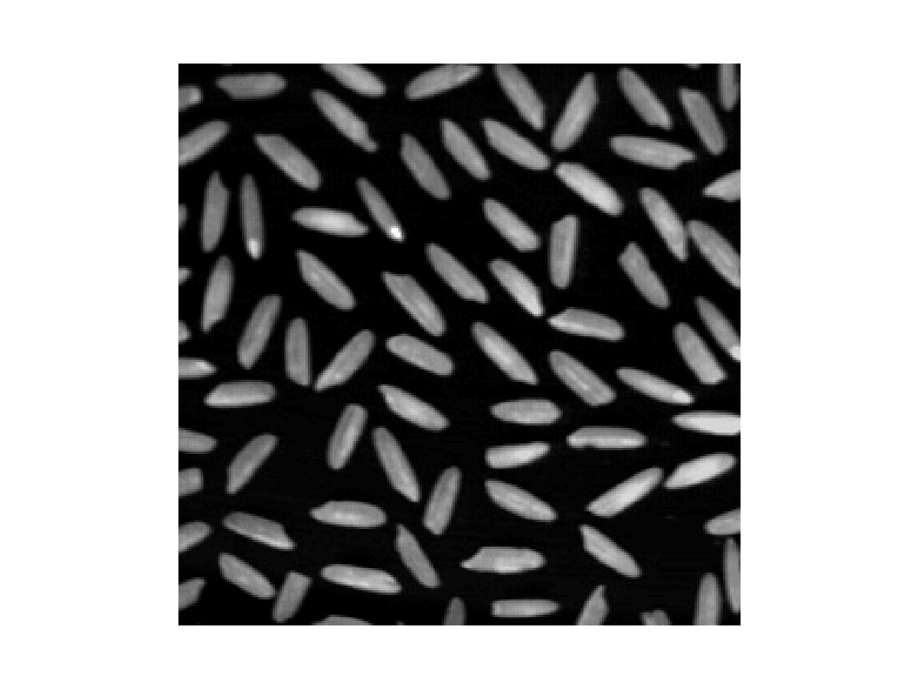
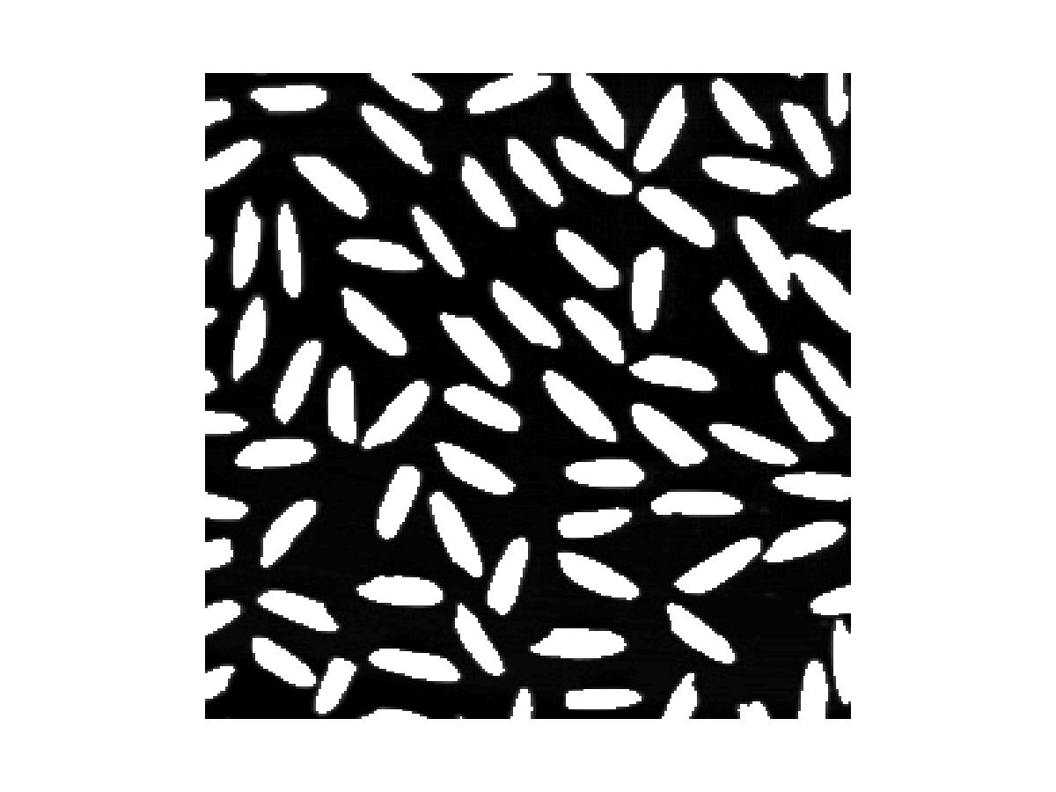
ÖRNEK 2 ( BENZERLİK) Eşik Bazlı Yöntem

Slide 11

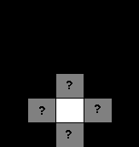
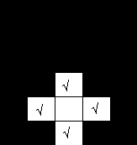
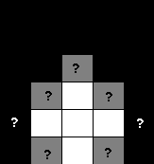
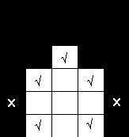
ÖRNEK 3 (BENZERLİK)
Adım adım büyüyen, bölge bazlı yöntem:
Tohum pikselden başlanır.
O an bakılan pikselin komşu piksellerine bakılır.
Eşiğin üzerinde olan pikseller seçilir.
Yeni piksel eklenemeyinceye kadar devam edilir.

Slide 12
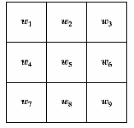
SÜREKSİZLİK BELİRLEME
3 çeşit süreksizlik belirlenebilir;
Nokta, doğru, sınırlar
Belirlemek için kullanılan geleneksel yöntem, maskeleme tekniğidir.

Slide 13
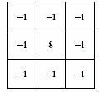
NOKTA BELİRLEME
Eğer aşağıdaki formül gerçekleşirse, maskenin ortasında bir nokta vardır.
|R| ≥ T
T, pozitif tamsayı olan bir eşik değeridir.
R, maskedeki katsayıların resmin o andaki bölgesindeki piksel değerleriyle çarpımlarının toplamıdır.

Slide 14
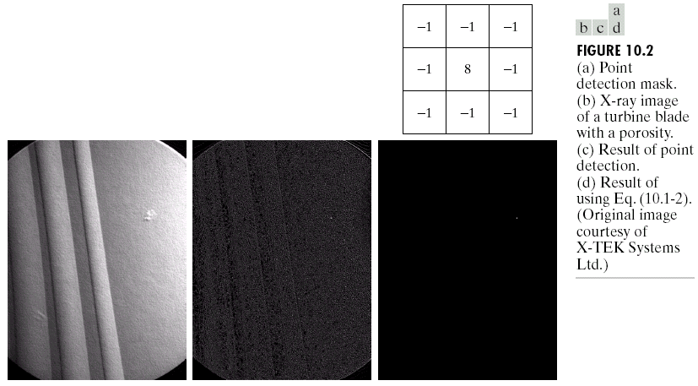
ÖRNEK:

Slide 15
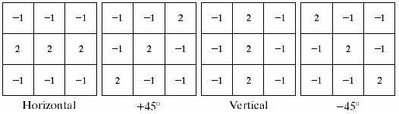
DOĞRU BELİRLEME
Yatay bir çizgi maskenin ortasından geçtiğinde en yüksek geri dönüşü verecektir.
Diğer yönler için de benzer durumlar söylenebilir.

Slide 16
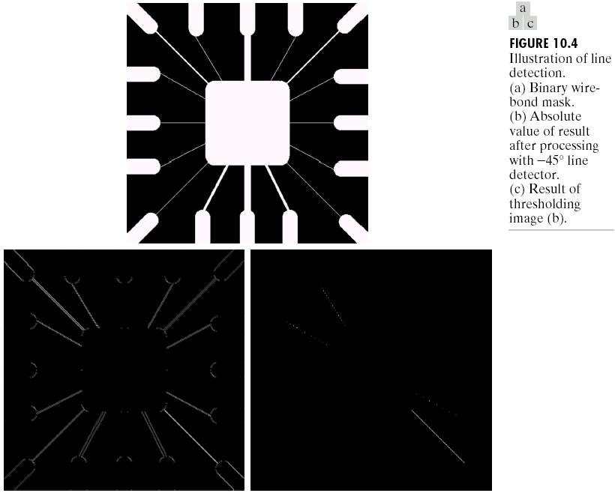
ÖRNEK:

Slide 17
BENZERLİK BELİRLEME
Eşikleme (thresholding) yöntemiyle resim içindeki birbirine benzeyen bölgeler ayrıştırılabilir.
En basit yaklaşım:
Eğer f (x, y) > T ve
f (x, y) = 0 ,
yoksa f (x, y) = 255

Slide 18
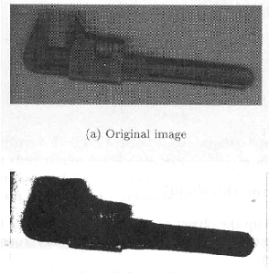
HATALAR
Bu yaklaşım çok ilkel ve deneme yanıma yöntemine dayandığı için bir çok hata oluşumuna sebep olacaktır.

Slide 19
OTOMATİK EŞİKLEME
Daha sağlam bir segmentasyon yapmak için, eşik değeri sistem tarafında uygun olan bir noktada ve ya noktalarda seçilmelidir.
Obje, uygulama ve ortam hakkındaki bilgiler kullanılarak eşik otomatik olarak seçilmelidir.
Objenin yoğunluğu
Objenin büyüklüğü
Ayrıştırılmak istenen obje sayısı

Slide 20
HİSTOGRAM KULLANILARAK AYRIŞTIRMA
Tekdüze tonlara sahip bölgeler histogramlarında yüksek tepeler yaparlar.
Genelde yüksek tepeli ve derin vadileri olan histogramlarda bölgeler kolay ayrılır.
T

Slide 21
HİSTOGRAM KULLANILARAK AYRIŞTIRMA
Birden fazla eşik olabilir ;
Eğer f (x, y) < T₁ → f (x, y) = 255
Eğer T₁ < f (x, y) < T₂ → f (x, y) = 128
diğer → f (x, y) = 0
T₂
T₁

Slide 22
EŞİKLEME
Her zaman işler bu kadar kolay olmuyor.
Bazen arka plan ile ayrıştırılmak istenen objenin piksel değerlerinin bazıları ortak olmaktadır.

Slide 23
OTSU YÖNTEMİ
Ayrıştırılacak bölgenin homojenitesinde yararlanır.
Bölgenin varyansına bakılarak homojenliği belirlenir (düşük varyans→yüksek homojenlik)
Sınıf içi varyansın en düşük olduğu noktada eşik değeri seçilir.

Slide 24
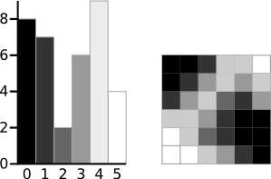
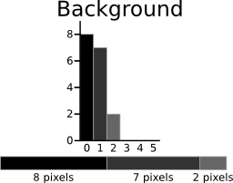
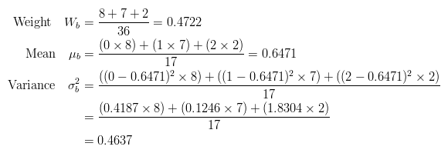
ÖRNEK:
HİSTOGRAM
RESİM
Eşik değeri = 3

Slide 25
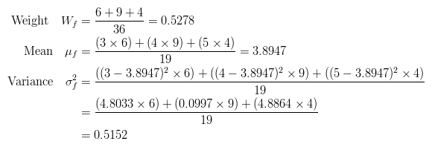
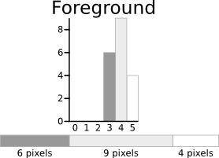

Devam…
Bir sonraki adım sınıf içi varyansı bulmak..

Slide 26

Devam…
Diğer eşik değerleri için de aynı işlemler uygulandıktan sonra en düşük ‘sınıf için varyans’ bulunan eşik değeri seçilir.
MATLAB Kodu
eşik = graythresh(I)

Slide 27
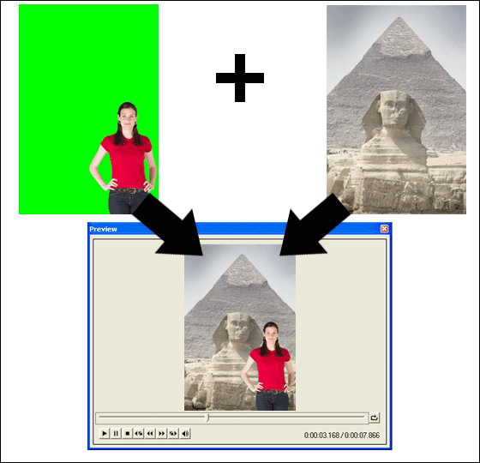
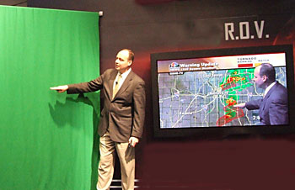
BUNDAN SONRA NE YAPABİLİRİZ ?
Chroma key:

Slide 28
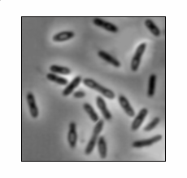

Etiketleme ( labeling ) ve sayma :
Bu resimde kaç tane bakteri var ?
Hangi pikseller hangi bölgeye ait ?
Bölgelerin boyutları ne ?

Slide 29
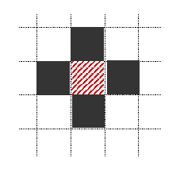
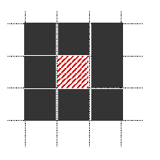
ETİKETLEME NASIL YAPILIR ?
Öncelikle komşu piksel sayısını seçmeliyiz.
4’lü komşular
8’li komşular
4’lü komşu
8’li komşu

Slide 30

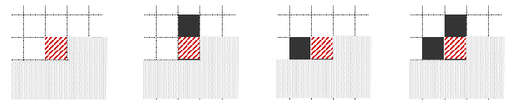
ÖRNEK: (4 ‘lü komşuluk )
Elimizde bir resim var.
Bütün pikselleri dolaş.
Eğer f(x,y)=0, hiçbir şey yapma.
Eğer f(x,y)=1 ise ; 4 durum için uygulama yap
Yeni Etiket oluştur.
Üstteki etiketi al
Soldaki etiketi al
Üstteki etiketi al

Slide 31
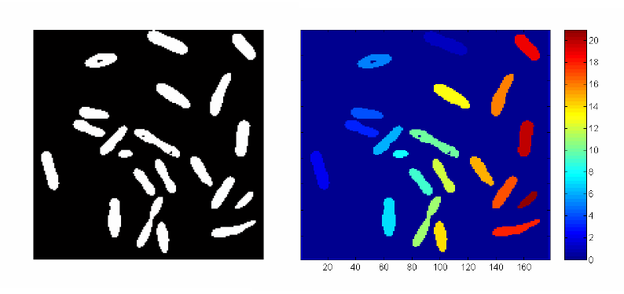
Devam..
MATLAB kodu:
L = bwlabel (BW,n)
n= komşu sayısı ( 4 ve ya 8)

Slide 32
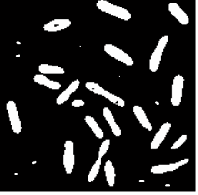
KÜÇÜK BÖLGE AYIRMA
Resmimizde bakteri olmayan fakat bir şekilde etiketlenmiş küçük bölgeler olabilir.
Etiketlerin boyutlarını hesaplayıp bir eşikten geçirirsek sorunu çözmüş oluruz.

Slide 33

BOŞLUK DOLDURMA
BOŞLUKLU MASKE
BOŞLUKLAR DOLDURULMUŞ MASKE
MATLAB KOMUTU
I= imfill (BW, ‘holes’ );

Slide 34
TEŞEKKÜRLER….

